Slide 1
Практико-ориентированный семинар «Разработка и внедрение в практику учителя-предметника разноуровневых заданий»
Муниципальное образовательное учреждение
средняя общеобразовательная школа
«Образовательный комплекс № 28»
«Интерес к учению есть только там, где есть вдохновение, рождающееся от успеха» В.А. Сухомлинский
9 октября 2025 г

Slide 2
Теоретические аспекты
Дифференциация обучения – это технология обучения в одном классе с разными способностями
Применение разноуровневых заданий

Slide 3
Задание по географии
Расположите регионы России в той последовательности, в которой их жители встречают Новый год. Запишите цифры, которыми обозначены регионы, в правильной последовательности.
1) Кемеровская область
2) Камчатский край
3) Кабардино-Балкария
Ответ:

Slide 4
Крупная кампания по производству электроники проводит акцию по распродажи своей продукции с большими скидками. Акция будет проходить в каждом регионе России в одно и тоже время - 10-00. Расположите регионы страны в той последовательности, в которой их жители смогут принять участие в этой акции. Запишите цифры, которыми обозначены регионы, в правильной последовательности .
1) Кемеровская область
2) Камчатский край
3) Кабардино-Балкария
Ответ:

Slide 5
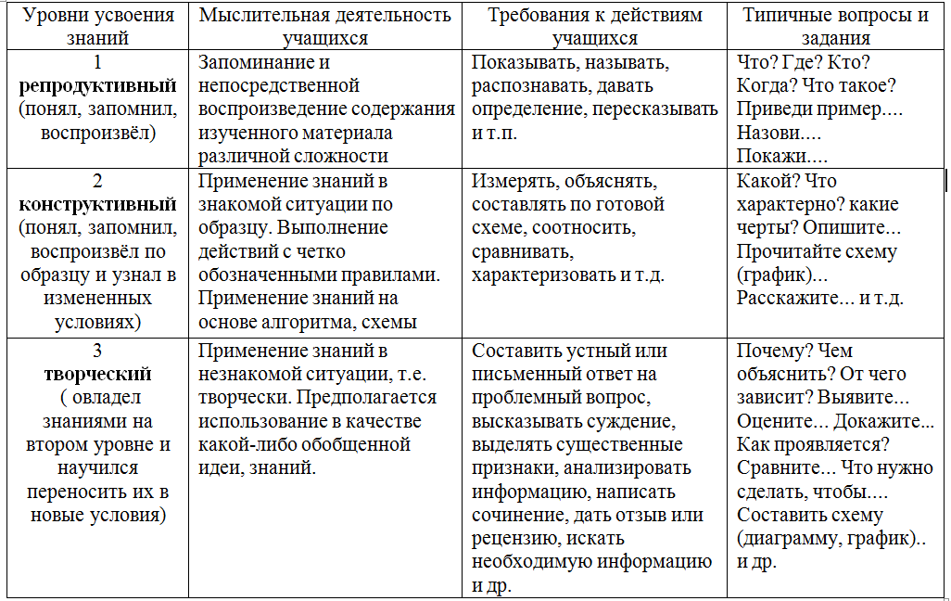
Три уровня заданий

Slide 6
Отрывок из стихотворения С.Я. Маршака
"Вот какой рассеянный"
...Он опять поспал немножко
И опять взглянул в окошко,
Увидал большой вокзал,
Потянулся и сказал:
"Что за станция такая -
Дибуны или Ямская?"
А с платформы говорят:
"Это город Ленинград".
Закричал он:"Что за шутки!
Еду я вторые сутки....
Пассажир вылетел из Владивостока в Санкт-Петербург в 14-00. В пути самолет был 7 часов. Определите время приземления в Санкт-Петербурге? Как вы объясните это факт?
3 уровень
?
Решение: 14-00 + 7-00 – 7-00 =14-00
Возможно ли
такое
2 уровень
Какой регион России (субъект РФ) последним будет отмечать Новый год?
Крупная кампания по производству электроники проводит акцию по распродажи своей продукции с большими скидками. Акция будет проходить в каждом регионе России в одно и тоже время - 10-00. Расположите регионы страны в той последовательности, в которой их жители смогут принять участие в этой акции. Запишите цифры, которыми обозначены регионы, в правильной последовательности .
1) Кемеровская область 2) Камчатский край 3) Кабардино-Балкария
1 уровень

Slide 7
1 группа (учителя начальных классов)
Задание. Подчеркни слова, относящиеся к живой природе, одной чертой, слова, относящиеся к неживой природе, двумя чертами.
Вода, ромашка, книга, юла, кошка, кукла, школа, берёза, камень
1 уровень

Slide 8
2 группа (учителя начальных классов)
Задание. Подчеркни слова, которые отвечают на вопросы кто? что?
Солнце, рисует, красивый, розовый, белка, ромашка, играет, умный
1 уровень

Slide 9
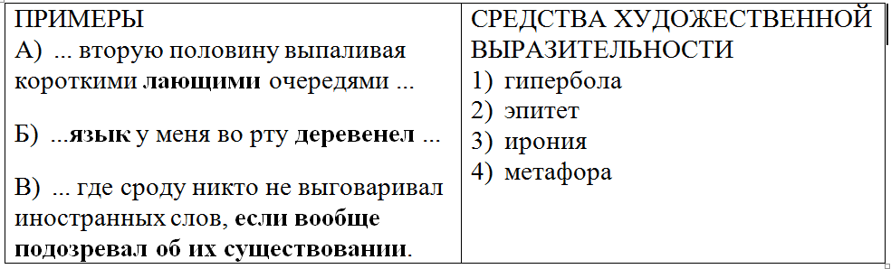
3 группа (учителя русского языка и литературы)
Задание: установите соответствие между примерами из текста и названиями средств художественной выразительности: к каждой позиции первого столбца подберите соответствующую позицию из второго столбца.
1 уровень

Slide 10
4 группа (учителя физической культуры, ОБЗР, технологии)
Задание: какое оптимальное положение тела придают пострадавшему с отсутствием сознания?
А) лежа на спине с приподнятой головой
Б) лежа на спине на ровной твердой поверхности
В) полусидя
Г) устойчивое боковое положение
1 уровень

Slide 11
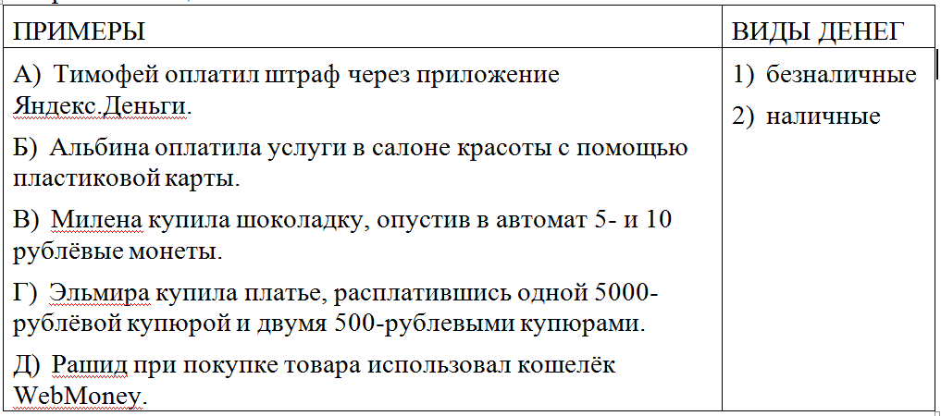
5 группа (учителя истории, обществознания, английского языка)
Задание: установите соответствие между примерами и видами денег: к каждому элементу, данному в первом столбце, подберите соответствующий элемент из второго столбца
1 уровень

Slide 12
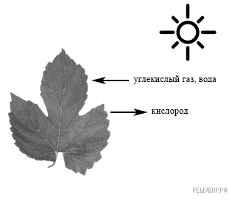
6 группа (учителя биология, география, химия, физика)
Какое вещество образуется в результате процесса, показанного на рисунке?
1 уровень

Slide 13
7 группа (учителя математики и информатики)
На рисунке изображён прямоугольник, проведены его ось симметрии и несколько других прямых. Какая из прямых является осью симметрии прямоугольника?
1 уровень

Slide 14


